Slide 1
ЗАПАДНА ЕВРОПА
УТВРЂИВАЊЕ

Slide 2
ПОГОДИ КО САМ?
У МОМ МУЗЕЈУ СЕ ЧУВА ПОЗНАТА СЛИКА „МОНА ЛИЗА“
ЗОВУ МЕ „ГРАД СВЈЕТЛОСТИ“
ОВДЈЕ СУ ЖИВЈЕЛИ БРОЈНИ УМЈЕТНИЦИ
ЈЕДАН САМ ОД ЦЕНТАРА СВЈЕТСКЕ МОДЕ
МОЈ СИМБОЛ ЈЕ АЈФЕЛОВ ТОРАЊ
ЈА САМ… ПАРИЗ

Slide 4
A 1
Б1
В1
АЈФЕЛОВ ТОРАЊ | ШКОТСКА | ВЈЕТРЕЊАЧЕ | БЕРЗА ДИЈАМАНАТА
ВИНОГРАДИ | ТЕМЗА | ЛАЛЕ | ЧОКОЛАДА
АЗУРНА ОБАЛА | ЛОХ НЕС | ПОЛДЕРИ | СЈЕДИШТЕ ЕУ
СЕНА | СТОНХЕНЏ | РАЈНА | ВАЛОНЦИ
ФРАНЦУСКА | УК ВЕЛИКА БРИТАНИЈА И СЈЕВЕРНА ИРСКА | ХОЛАНДИЈА (НИЗОЗЕМСКА) | БЕЛГИЈА
ЗАПАДНА ЕВРОПА
Г1
A2
Б2
В2
Г2
A3
Б3
В3
Г3
A4
Б4
В4
Г4

Slide 5
ГЛАВНИ ГРАД ИРСКЕ ЈЕ:
А) ДАБЛИН
Б) БЕЛФАСТ
В) РОТЕРДАМ
Г) КАРДИФ

Slide 6
Валонци су:
А) Германи
Б) Романи
В) Келти
Г) Словени

Slide 7
Полдери су:
А) земља „отета од мора“
Б) рељеф настао радом ледника
В) громадна планина

Slide 8
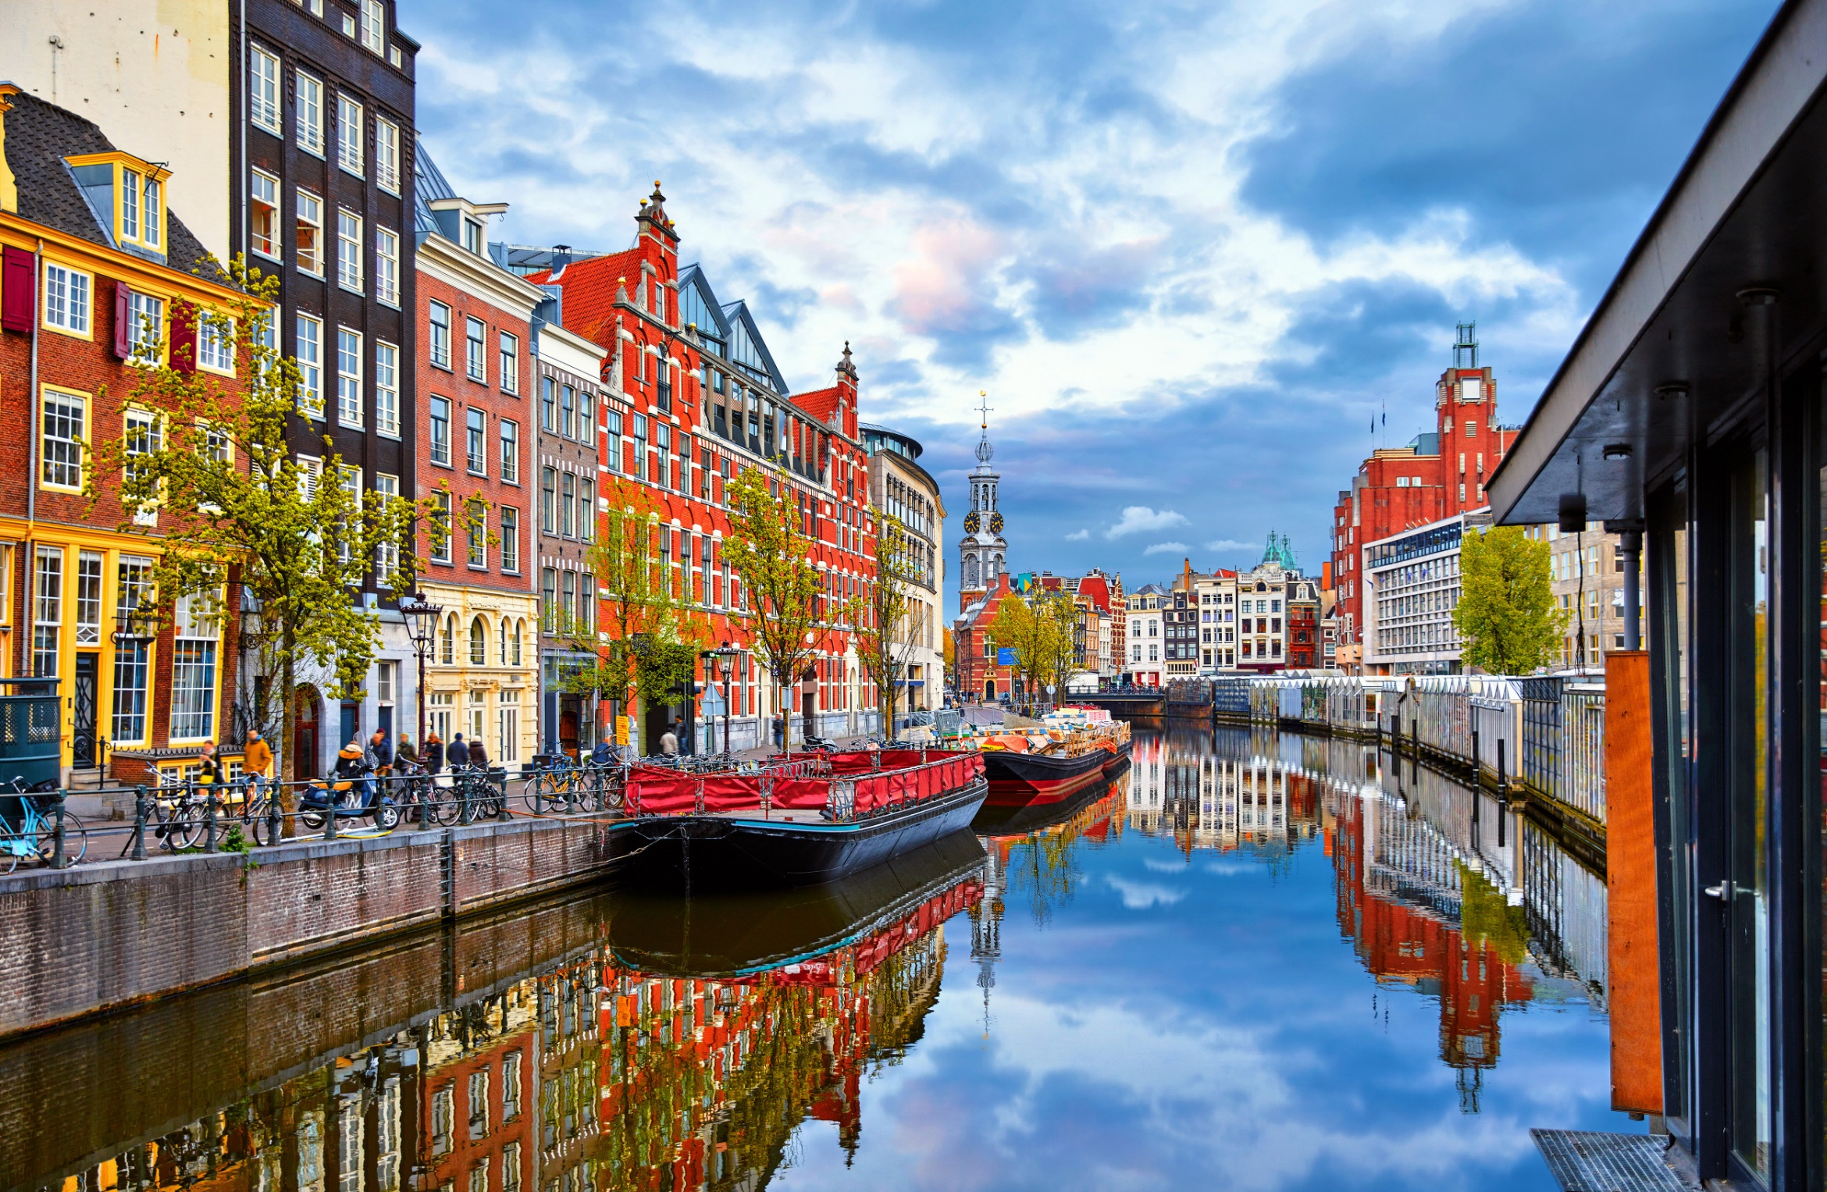
Највећа лука Европе је…?
Позната марка аутомобила Рено производи се у …?
Најзаступљенији тип климе на простору Западне Европе је…?
Велика налазишта нафте у Европи, налазе се у …?
Држава Ирска се граничи само са једном државом. Којом?
Вјеначна планина на југу Француске зове се…?
Значајно превозно средство становништва Холандије је…?
Лондон се налази на ријеци…?
Велико есуарско ушће у Француској има ријека…?

Slide 9
ТАЧНО
Следеће питање!

Slide 10
НЕТАЧНО
ПОКУШАЈТЕ ПОНОВО !

Slide 11
НЕТАЧНО
ПОКУШАЈТЕ ПОНОВО !

Slide 12
ТАЧНО
Следеће питање!

Slide 13
НЕТАЧНО
ПОКУШАЈТЕ ПОНОВО !

Slide 14
ТАЧНО
Следеће питање!

